Slide 1
структурное подразделение детский сад "Колосок" государственного бюджетного общеобразовательного учреждения Самарской области средней общеобразовательной школы с.Пестравка муниципального района Пестравский Самарской области
Многофункциональное дидактическое пособие «Домик с играми»
Гофман Жанылсын Орынгалеевна
воспитатель СП д/с «Колосок»

Slide 2
Предлагаю вашему вниманию дидактическое пособие «Теремок». Пособие предназначено для детей дошкольного возраста с речевыми нарушениями. Применяется в образовательной области «Коммуникация», «Познание», «Чтение художественной литературы». Можно использовать как для индивидуальной работы, так и для работы с малыми подгруппами. Способствует развитию речи, закреплению полученных речевых умений.
.

Slide 3
Пособие включает в себя:
1. Домик с окошками-кармашками
2. Предметные картинки: изображения сказочных животных и мультипликационных героев; изображения: буквы, слоги,
3.Картотека игр.
Домик-теремок сделан из вырезанных из фанеры деталей: сам домик и ставни, обклееный обоями , ставни прикреплены с помощью петель и закрываются на шпингалет; приклеены окошки-кармашки (7 шт)с возможностью вставки в данные окошки различных карточек . Размер домика составляет 44,5х51 см
Пособие может использоваться:
• В совместной деятельности детей
• В ходе режимных моментов
• Индивидуально и подгруппами Пособие может использоваться в совместной деятельности детей, в режимных моментах, в индивидуальной и подгрупповой работе с детьми.
Варианты заданий.

Slide 4
Дидактическое пособие «Теремок» предназначено для детей младшего и старшего дошкольного возраста. Вариативность проведения игр можно усложнять, дополнять. Данное пособие является средством развивающего обучения, предполагает использование современных технологий: технологии организации коллективной и индивидуальной деятельности, коммуникативных и игровых технологий.
Цель: развивать речевую активность детей.

Slide 5
Использование пособия «Теремок» возможно индивидуально и малыми подгруппами и позволяет решать следующие задачи:
Развитие звуковой культуры речи у детей.
Развитие связной речи детей.
Развитие умения в употреблении порядковых числительных, пространственных представлений «слева», «справа», «вверху», «внизу», предлогов «над», «под», «между».
Развитие фонематического слуха, автоматизация поставленных звуков в слогах.
Развитие мелкой моторики.

Slide 6
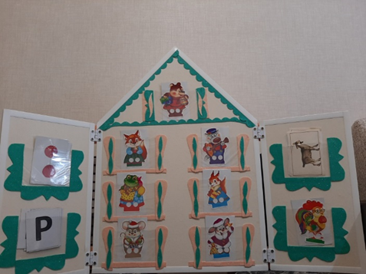
Цель: развивать связную речь детей, упражнять в употреблении порядковых числительных. Педагог показывает предметные картинки героев сказки. - Угадай из какой сказки пришли герои? - Расскажи эту сказку (ребенок самостоятельно или с помощью воспитателя рассказывает сказку). - Кто первый нашёл теремок? Кто пришёл второй? Третий? Кто пришёл последним и сломал теремок?

Slide 7
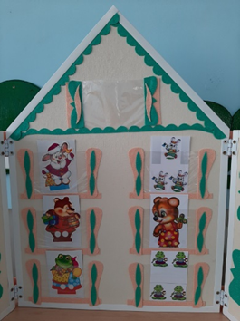
«Назови правильно детенышей (детёныша)!»
Цель: упражнять детей в употреблении единственного и множественного чисел.
У лисы – лисята, лисёнок У волка – волчата, волчонок У зайца – зайчата, зайчонок и т.д.

Slide 8
задание «Раздели на слоги»
Цель: упражнять в делении слов на слоги. Педагог размещает слоговые схемы в окна с правой стороны и предлагает ребёнку поселить жильцов с левой стороны в соответствии со схемой. - Назови каждого жильца. Прохлопай в ладоши количество слогов в каждом слове, и ты узнаешь, кто в какой квартире живёт.

Slide 9
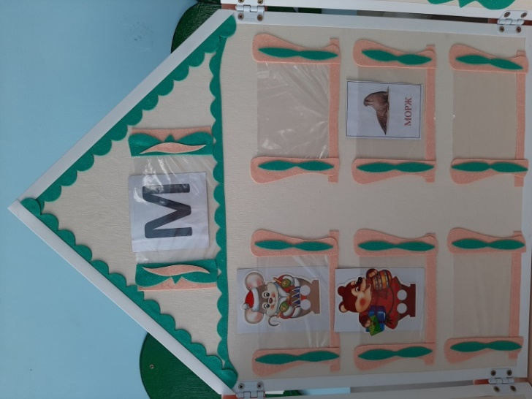
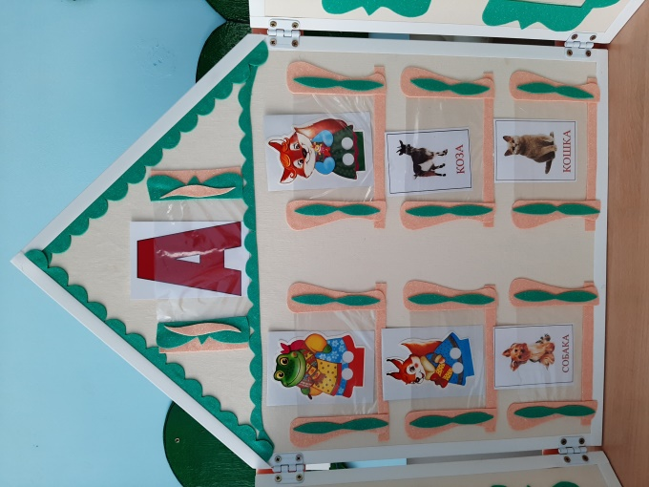
задание «Подбери картинки с заданным звуком»
Цель: развивать фонематический слух, учить выделять заданный звук в составе слова, автоматизировать звук [ш] в словах. Педагог ставит в верхнее окошко букву, обозначающую звук [ш] (либо другой закрепляемый звук) и предлагает ребенку найти картинки с этим звуком.

Slide 10
задание «Слоговые песенки»
Цель: развивать фонематический слух, автоматизировать поставленные звуки в слогах. Вечером все жильцы в "Теремке" устраивают концерт. Каждый поёт свою любимую песенку. Давай петь вместе с ними! Слушай внимательно и повторяй песенки вместе с мышкой. А теперь вместе с лисичкой, а теперь с медведем. Постарайся не ошибаться!

Slide 11
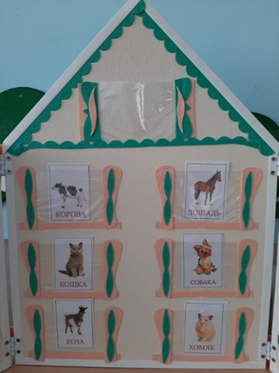
задание «Посели жильцов»
Цель: Закрепить пространственные представления слева, справа, вверху, внизу. Педагог предлагает заселить зверей по квартирам. Мышка будет жить на третьем этаже слева. Лиса – на втором этаже справа. Медведь – на первом этаже слева. Заяц на третьем этаже справа. Лягушка – на втором этаже слева. Волк – на первом этаже справа.

Slide 12
Преимущество использования данного многофункционального пособия:
1. Доступность для детей младшего возраста.
2. Многовариативность применения в играх развивающих речь, восприятие, внимание, память, мышление.
3. Простота и удобство использования.
4. Возможность использования нескольких вариантов игр.
Перспектива: пополнить пальчиковый театр героями других сказок «Курочка Ряба», «Заюшкина избушка», «Колобок».

Slide 13
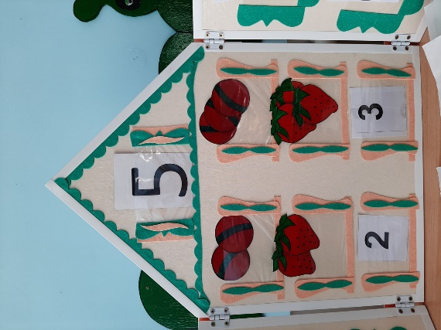
Старший возраст. Состав числа
Учить составлять число 5 из двух меньших чисел.

Slide 14
Дидактические игры в кармашках можно менять в соответствии с возрастом детей и в зависимости от программного содержания. В непосредственно образовательной деятельности пособие выступает как демонстрационный материал, а также используется для создания игровой мотивации и решения проблемных ситуаций.

Slide 15
«Кто, где живёт?»
Цель: Учить употреблять предлоги над, под, между. Педагог размещает зверей на балконах -кармашках, предлагает внимательно посмотреть и отгадать, кто это?
- Этот зверь живёт над волком. Это… - Этот зверь живёт над лисой. Это … - Этот зверь живёт под мышкой. Это … - Этот зверь живёт под лягушкой. Это … - Этот зверь живёт между волком и зайцем. Это… - Этот - между мышкой и медведем. Это …

